Slide 1
Preventivi 2019 CSN5
Lanza
CdS, 9 - 10 luglio 2018

Slide 2
Situazione sigle al 9 luglio
Sigle che continuano nel 2019:
3CATS (RN e RL: N. Protti) – richiesta estensione di 6 mesi;
ASAP (RN: S, Marrocchesi, PI; RL: L. Ratti);
BEAT_PRO (RN: S. Bortolussi, RL: S. Altieri)
CHNET_TANDEM (RN: M. Clemenza, MIB; RL: D. Alloni);
FINFET16V2 (RN: A. Baschirotto, MIB; RL: P. Malcovati);
HADROMAG (RN: A. Lascialfari, MI, RL: M. Mariani);
MC_INFN (RN: P. Sala, MI e P. Cirrone, LNS; RL: A. Rimoldi e A. Fontana);
REDSOX2 (RN: A. Vacchi, TS; RL: P. Malcovati) – richiesta estensione;
XDET (RN: L. Ratti, RL M. Manghisoni).
Sigle nuove:
ANET (RN: M. Costa, TO; RL: S. Altieri);
FTM_NEXT (RN: P. Verwilligen, BA; RL: I. Vai);
METRICS (RN: J. Esposito, LNL; RL: A. Fontana) [Pavia e’ un nuovo ingresso].
Call:
ARCADIA (RN: M. D. Da Rocha Rolo, TO; RL: G. Traversi);
NEPTUNE (RN: G. Cuttone, LNS; RL: S. Bortolussi).
Grant giovani:
Chiusura bando 21 luglio. Da Pavia ci potrebbe essere una proposta.
Fuori CSN5, Progetti Speciali:
INFN_E (RN: M. Ripani, RL: M. Prata)
SPES (RN: G. Prete, RL: S. Tomaselli, A. Zenoni)

Slide 7
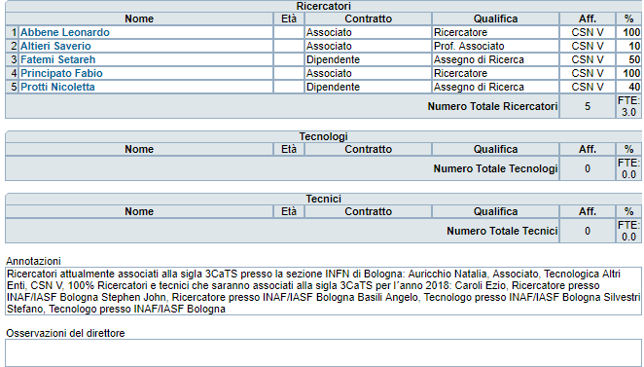
3CATS – DB preventivi

Slide 12
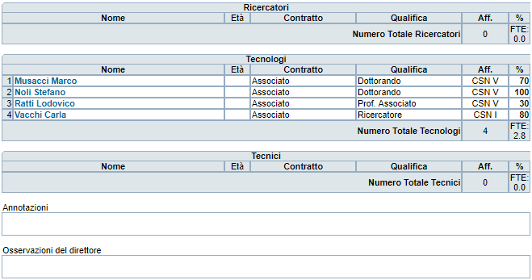
ASAP – DB preventivi

Slide 16
100%
20% (10%)
Totale 3.7 FTE (3.3)

Slide 18
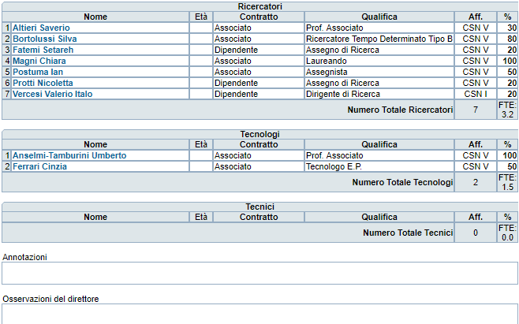
BEAT_PRO – DB preventivi

Slide 22
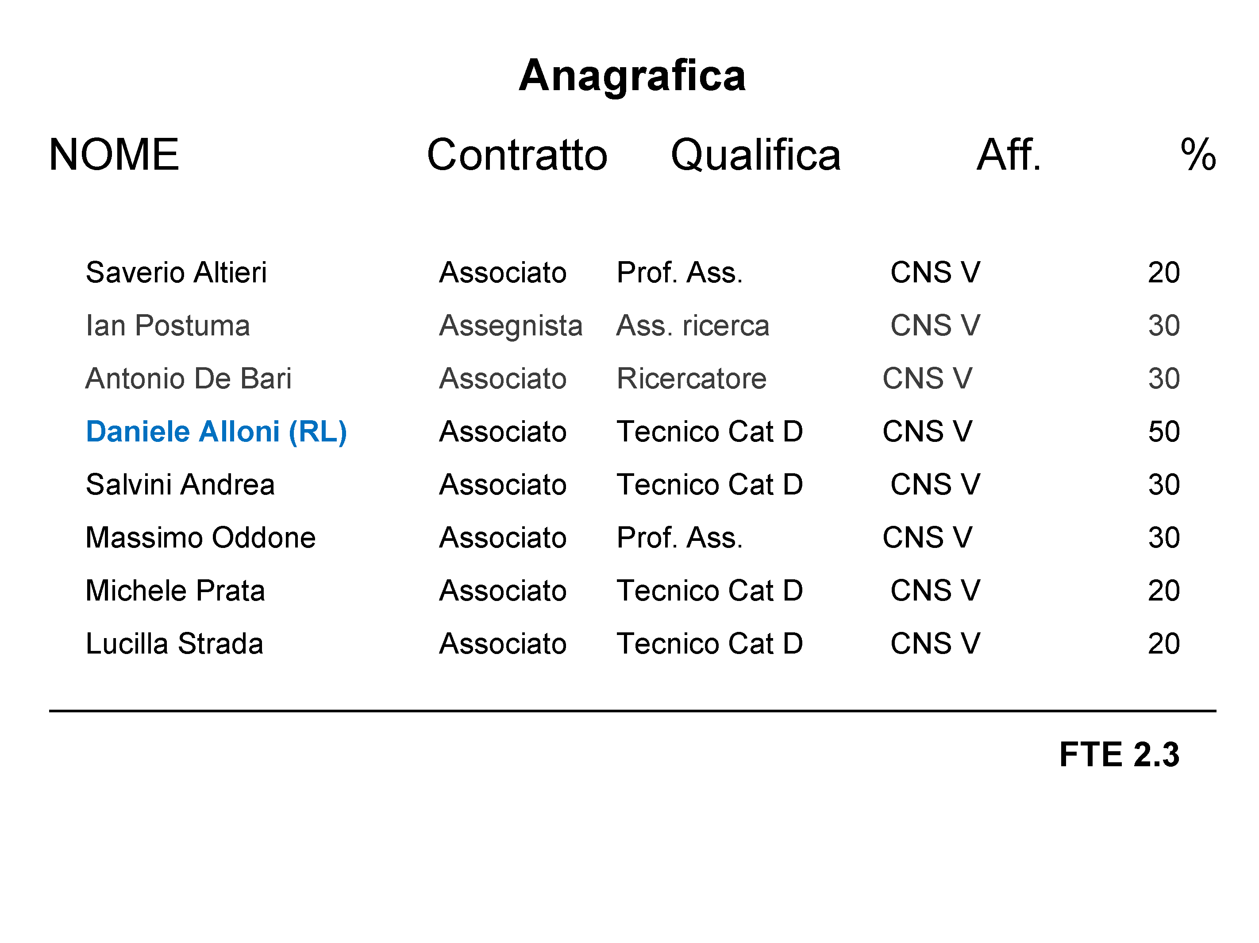

Slide 24
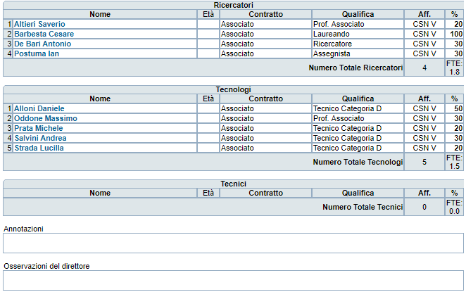
CHNET_TANDEM – DB preventivi

Slide 26
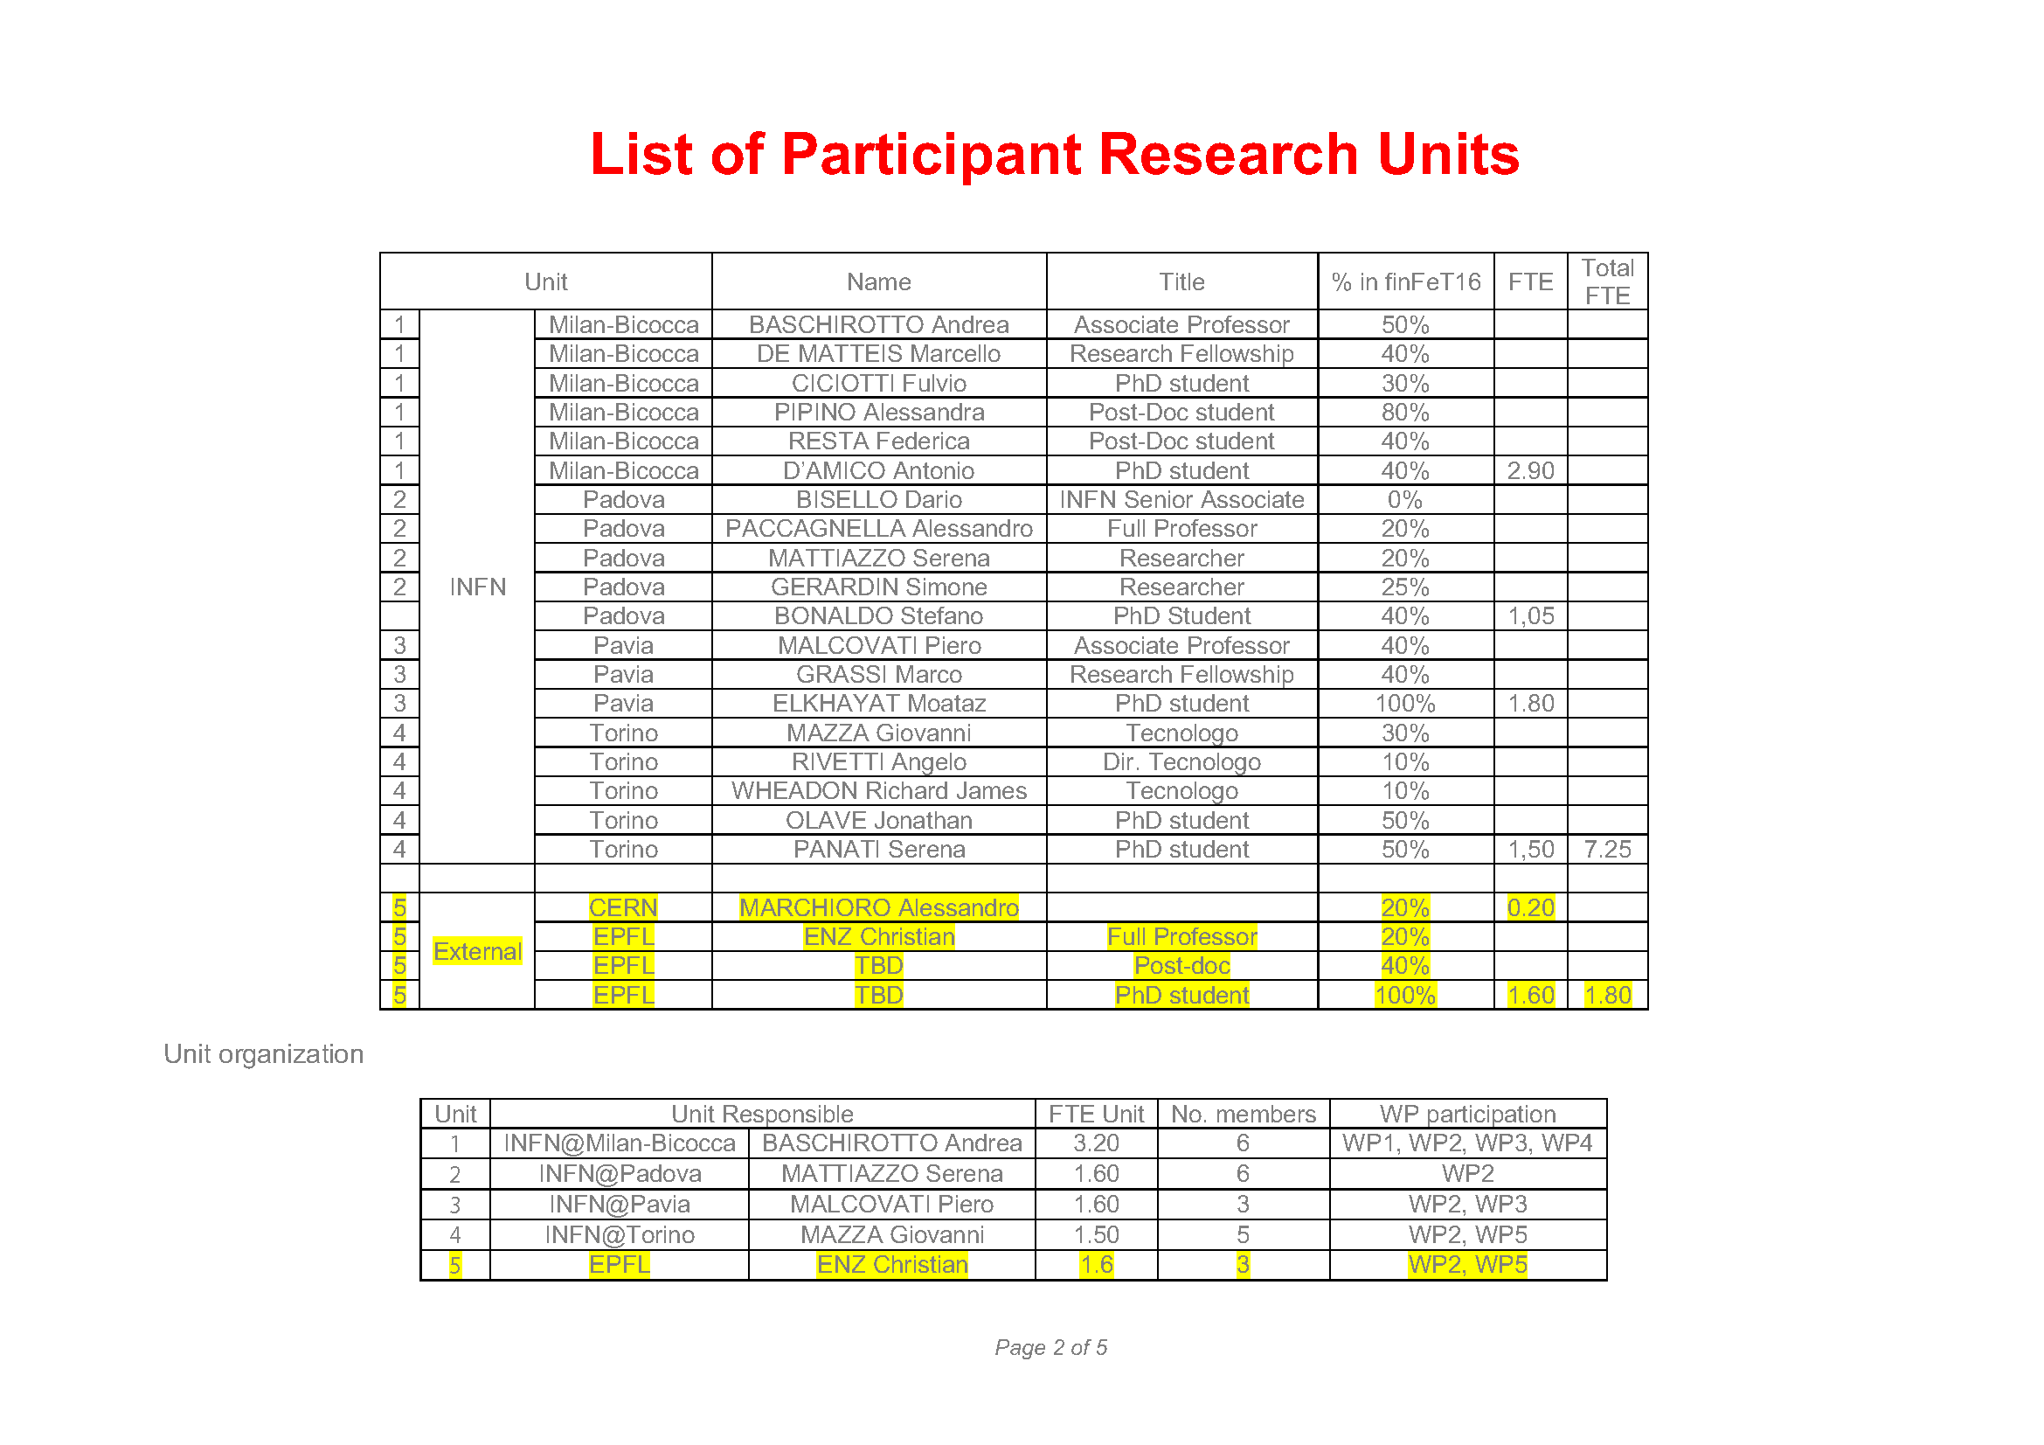

Slide 30
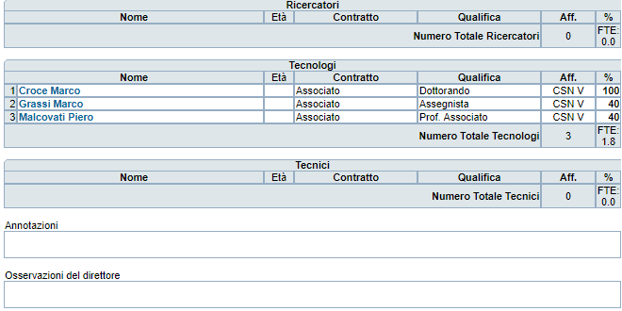
FINFET16V2 – DB preventivi

Slide 39
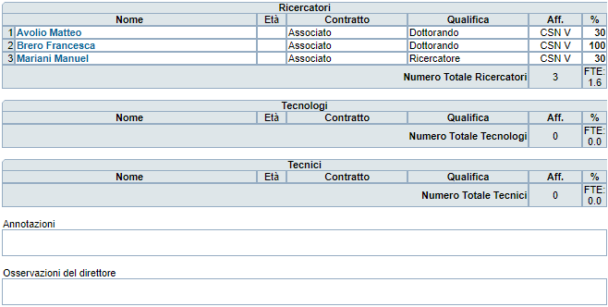
HADROMAG – DB preventivi

Slide 41
4.1 (3.8)

Slide 42
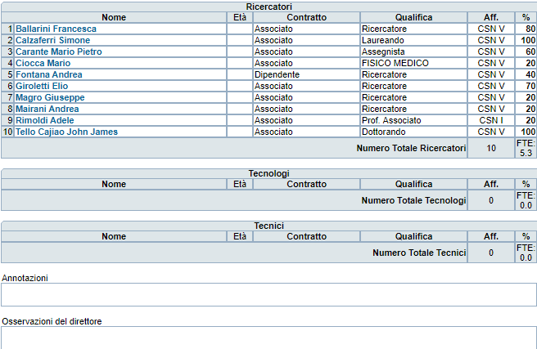
MC_INFN – DB preventivi

Slide 49
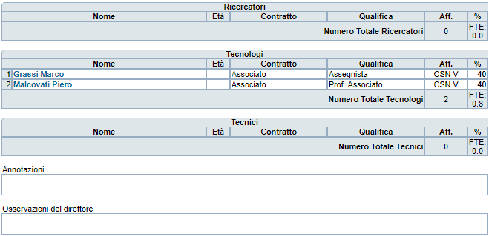
REDSOX2 – DB preventivi

Slide 55
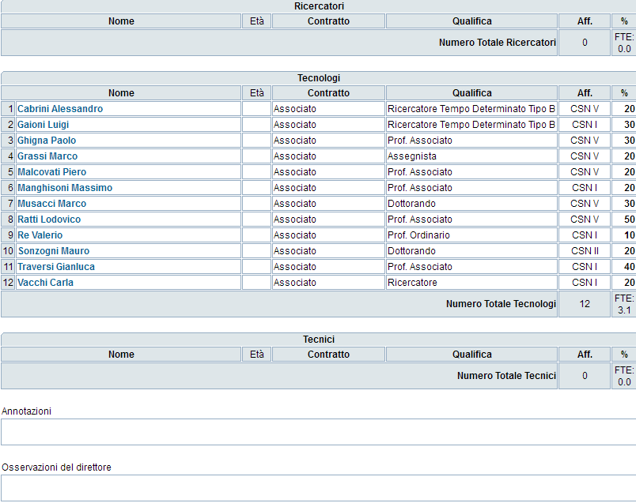
XDET– DB preventivi

Slide 60
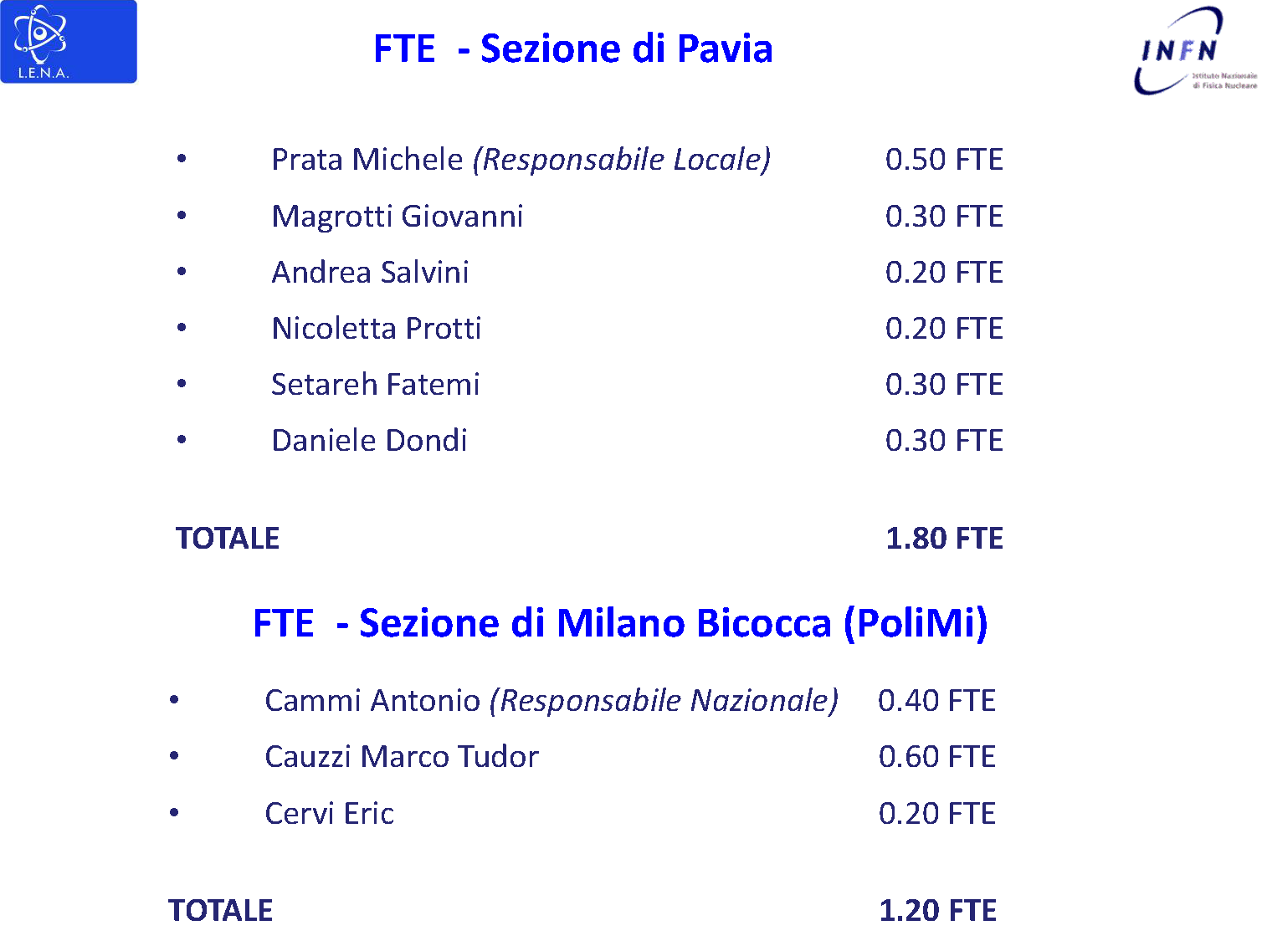

Slide 62
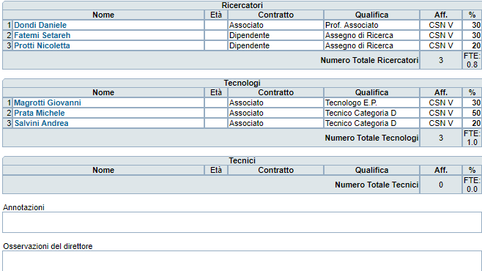
INFN_E – DB preventivi

Slide 65
Questi FTE non compaiono su nessun database!!

Slide 66
Richieste Servizi

Slide 67
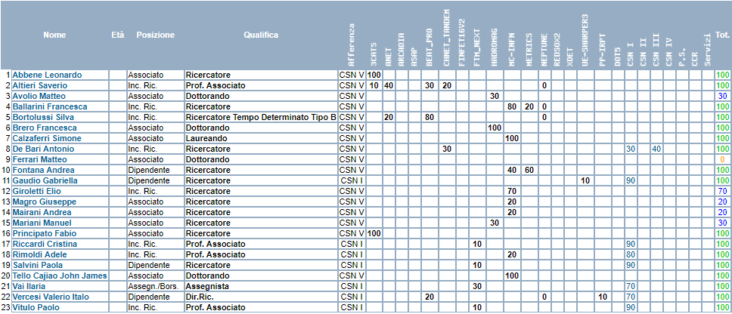
Ricercatori CSN5 - Pavia

Slide 68
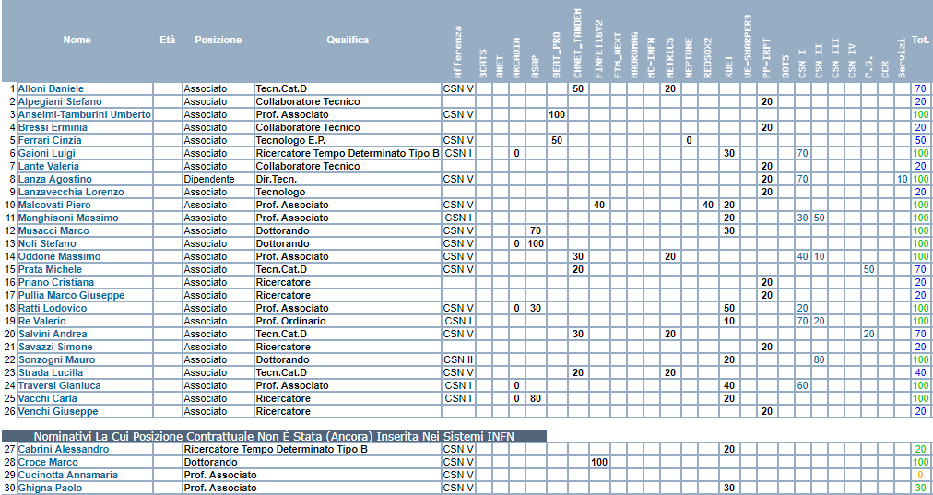
Tecnologi CSN5 - Pavia

Slide 69
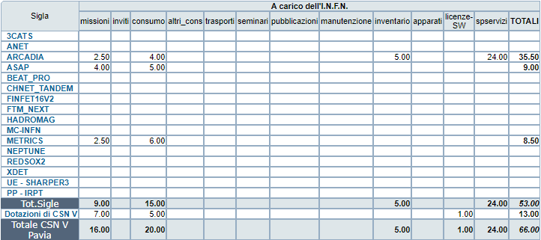
Richieste finanziarie 2019

